Slide 1
Boundless Space Проект pygame Лицей академии Яндекса
Авторы проекта: Якимович Мария Малоземов Николай
Руководитель ПРОЕКТА: Муратова Елена Сергеевна

Slide 2
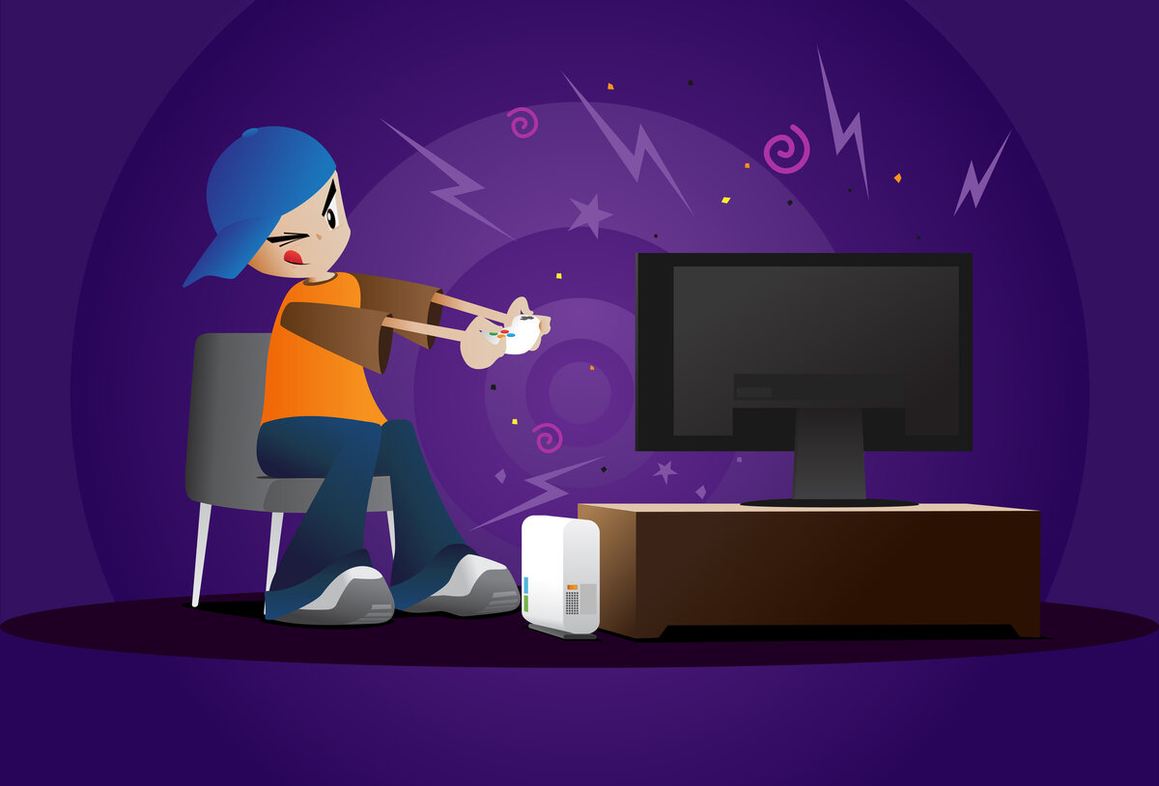
Идея проекта
Компьютерная игра предназначена для людей всех возрастов в качестве развлечения, а также помогает развить внимательность и усидчивость.
2

Slide 3
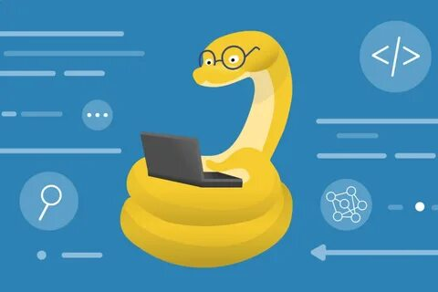
Реализация проекта
Для реализации проекта использован язык программирования Python.
Классы:
1. Основной класс (App);
2. Класс главного героя, космолета (Hero);
3. Класс метеоритов (Meteors);
4. Класс пули (Bullet).
3

Slide 4
описание технологий и необходимые для запуска библиотеки
Основной класс (App). В нем прописаны главные параметры игры, такие как: размеры экрана, кадры в секунду, группы спрайтов, название игры. А также функция закрытия игры (terminate), функция (load_image), которая импортирует будущие спрайты для игры или выдает ошибку, если нужный файл с изображением не найден. Функция (main), в ней бесконечный цикл с событиями: если пользователь выходит из игры, то происходит вызов функции (terminate); если нажата клавиша вправо, то игрок перемещается на 10 пикселей вправо, то же самое и с кнопкой влево. Есть реализация удара метеорита с кораблем, если происходит столкновение, игра завершается. Помимо этого, в классе происходит заливка экрана черным цветом, затем от рисовка всех спрайтов и их появление на экране. Функция заставки (start_screen), в нем прописан текст стартового окна, а также бесконечный цикл с событием закрытия окна игры. Если пользователь кликнет любой кнопкой мыши по заставке или нажмет любую кнопку на клавиатуре, то игра начнется.
4

Slide 5
ОПИСАНИЕ ТЕХНОЛОГИЙ И НЕОБХОДИМЫЕ ДЛЯ ЗАПУСКА БИБЛИОТЕКИ
Класс главного героя, космолета (Hero). Пользователь управляет главным героем с помощью клавиш вправо и лево (кнопки можно удерживать). Герой перемещается и не выходит за пределы экрана. В том же классе реализована и стрельба космолета. При нажатии на пробел, космолет стреляет снарядом и если снаряд попадает в метеориты, то те исчезают.
Класс метеоритов (Meteors). Появление метеоритов в верхней части экрана в случайном месте, которые затем начинают двигаться вниз с равномерной скоростью, а за пределами экрана исчезают.
Класс пули (Bullet). Пуля появляется при нажатии на пробел из космолета и двигается вверх при равномерной скорости, если пуля сталкивается с метеоритом, то метеорит исчезает.
Необходимые для запуска библиотеки: pygame, sys, os и random.
5

Slide 6
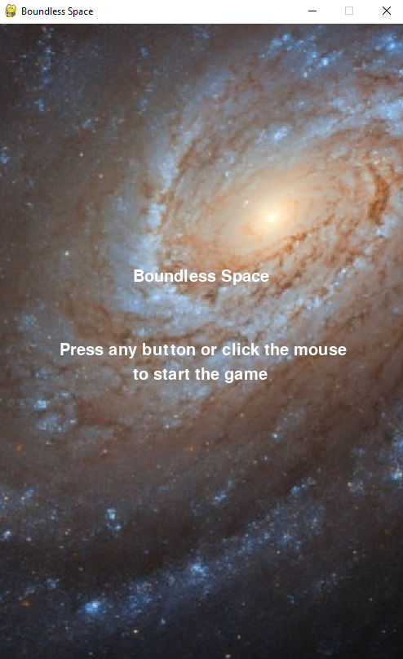
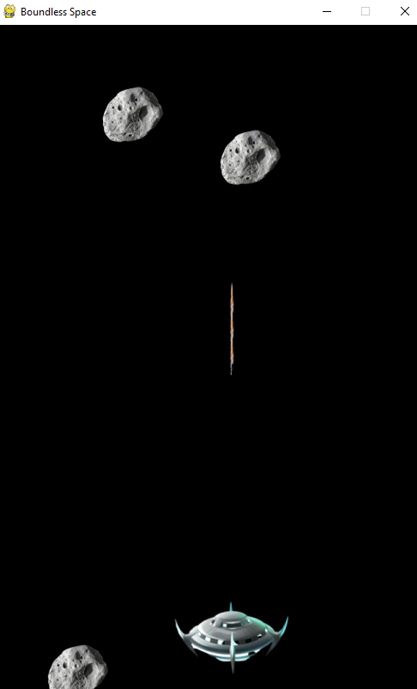
Пример работы программы
заставка
Работа игры
6

Slide 7
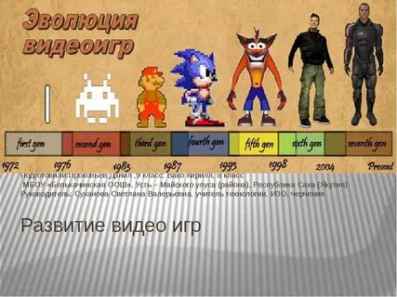
Перспективы дальнейшего развития проекта
Добавление в игру музыки;
Уровни и режимы в игре;
Более улучшенная анимация и графика.
7

Slide 8
Спасибо за внимание!

